Slide 1

Hoofdstuk 5 Nieuw mens- en wereldbeeld
Letterlijk: copernicaanse revolutie
én
filosofisch: onttovering, mechanisering

Slide 2
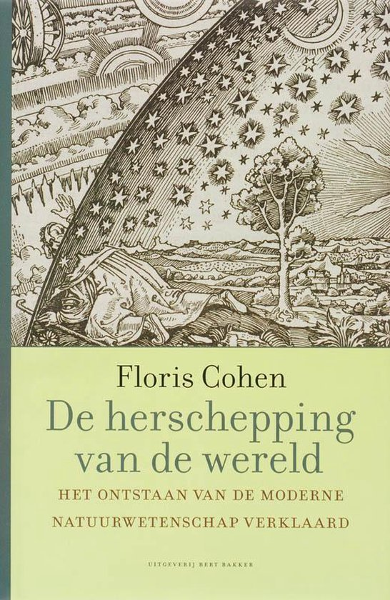
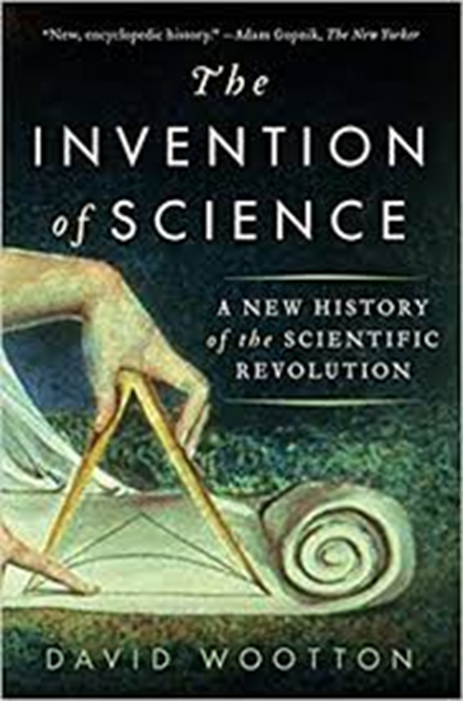
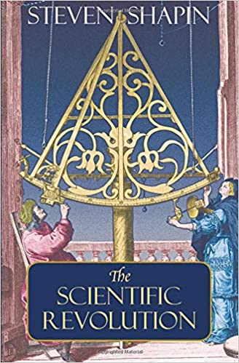
Wetenschappelijke revolutie?

Slide 3
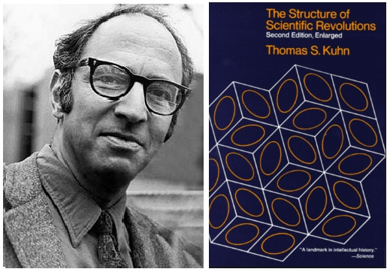
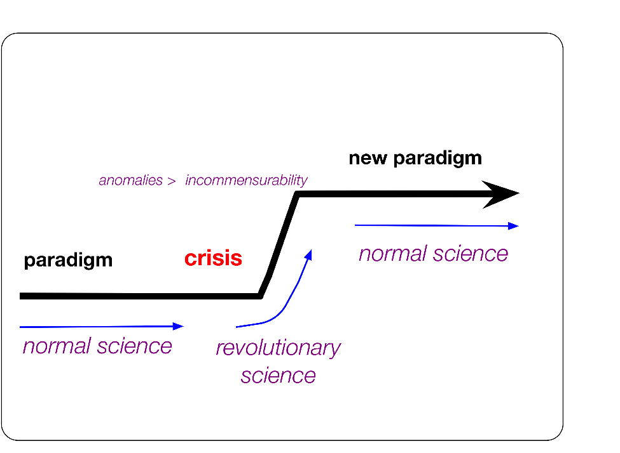

Slide 4
Kenmerken van moderne wetenschap
Nieuwe technieken, experimentele methode
Wiskunde wordt toegepast op de mechanica en natuurkunde; wiskundige modellen zijn niet langer enkel hypothesen maar krijgen ook werkelijkheidswaarde (Galilei)
Nieuwe vorm van verklaren (versus Aristoteles’ teleologie/causa finalis), mechanische causaliteit.

Slide 5
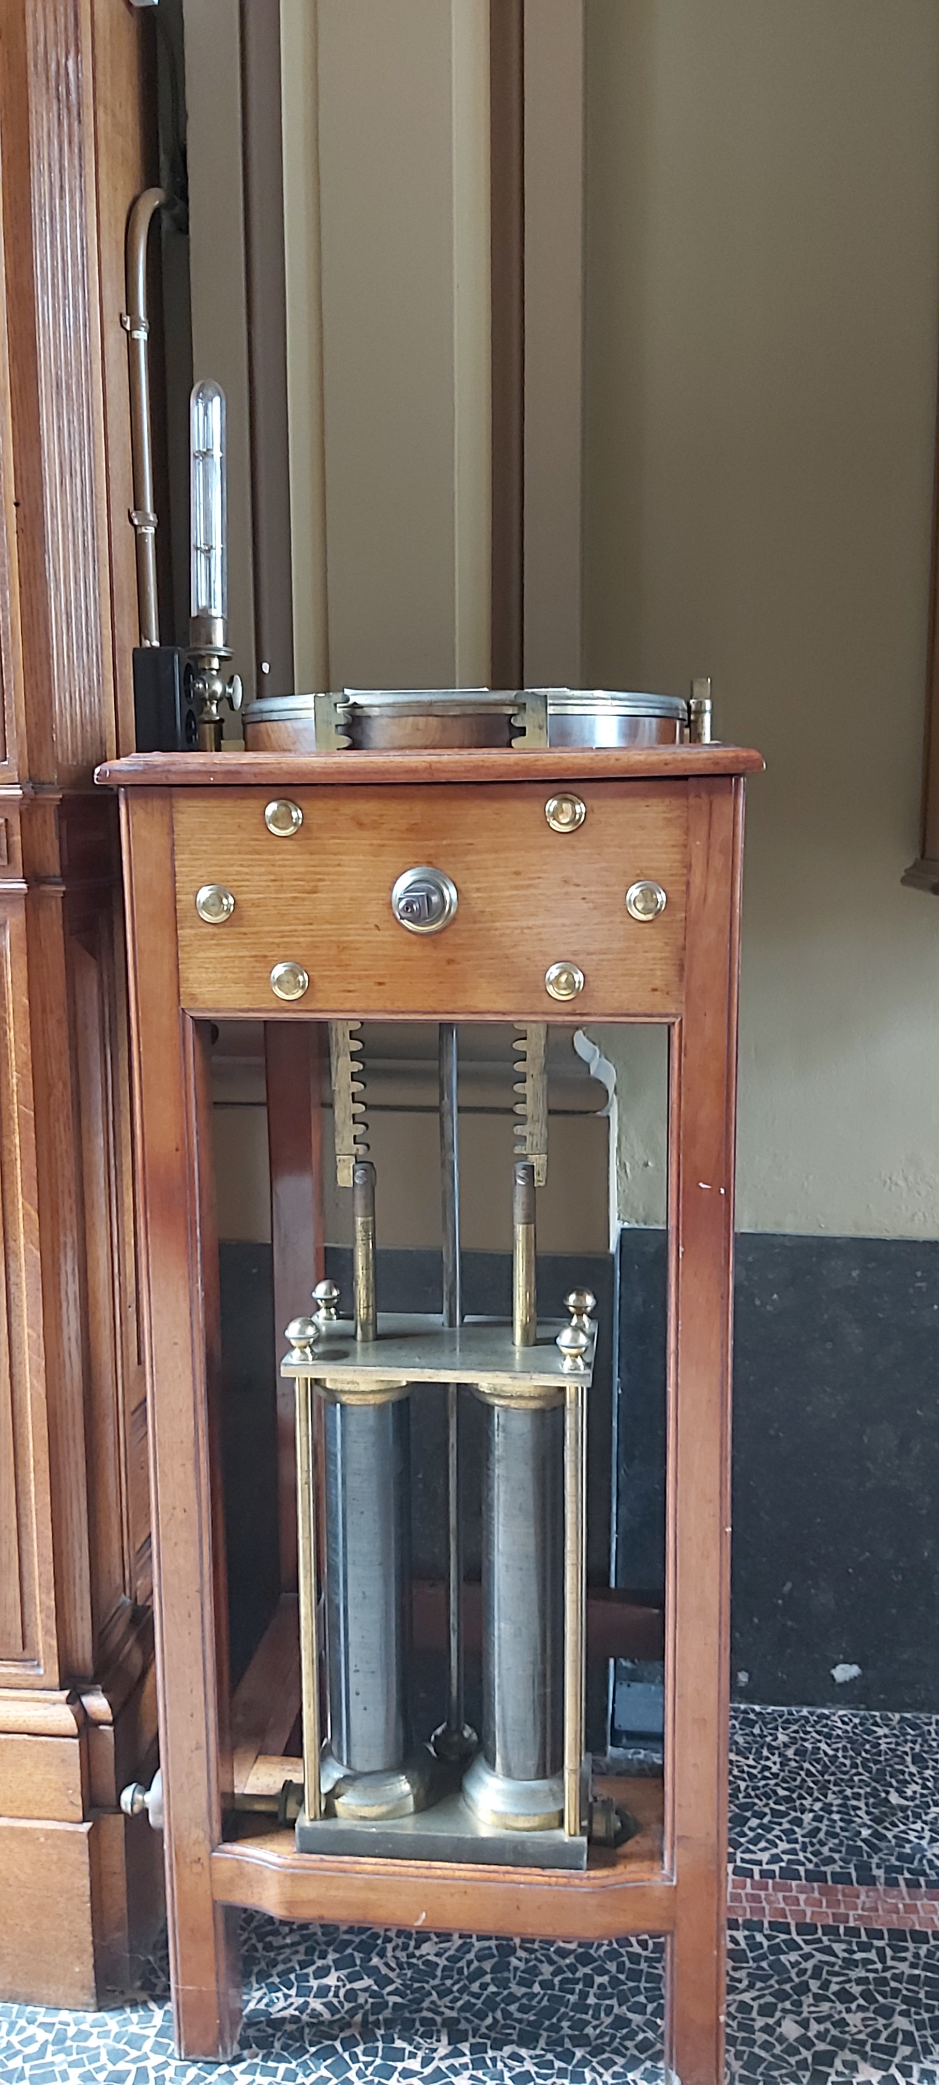
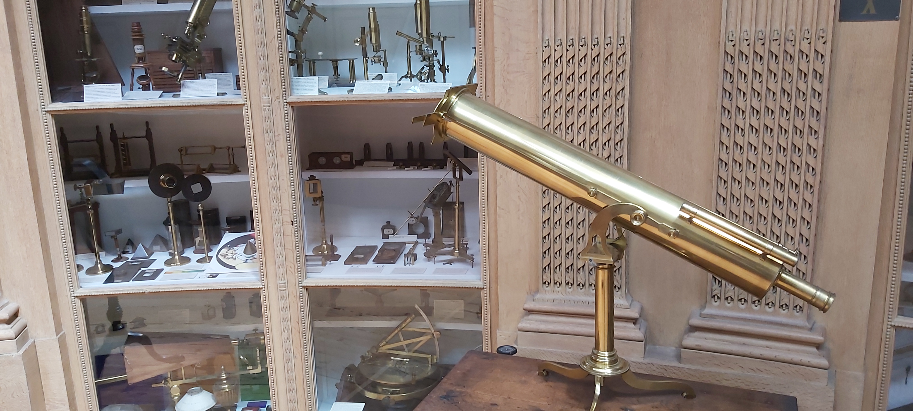

Slide 6
Bacons Novum Organum
De ware ervaringsmethode ontsteekt eerst het licht en wijst dan met behulp van dat licht de weg; zij gaat niet uit van gebrekkige en verwarde maar van geordende en goed verwerkte ervaringen; daaruit leidt zij haar axioma’s af en vanuit de gevonden axioma’s komt ze weer tot nieuwe experimenten.
Newtons hypotheses non fingo
Ik veins geen hypothesen, want wat niet uit de verschijnselen wordt afgeleid moet een hypothese genoemd worden, en hypothesen, of ze nu van metafysische of van fysische aard zijn, of ze occult of mechanische kwaliteiten betreffen, horen in de experimentele filosofie niet thuis.

Slide 7
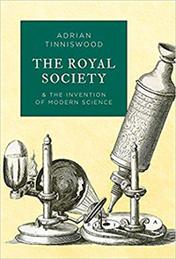
1660 Royal Society for the improvement of Natural Knowledge. (Christopher Wren; Boyle e.a.)
1666 Académie Royale des Sciences
Nadruk op empirie (ook met bedoeling dat men zich niet zou inlaten met theologie, filosofie, politiek...)

Slide 8
Galilei:
De filosofie staat geschreven in dat grote boek dat ons voortdurend open voor ogen ligt, het universum, maar men kan haar niet begrijpen, wanneer men niet de taal leert verstaan en de letters leert kennen, waarin het geschreven is. Het is geschreven in wiskundige taal en de letters zijn driehoeken, cirkels en andere geometrische figuren; zonder deze middelen is het menselijkerwijs onmogelijk er een woord van te begrijpen; het is slechts ijdel ronddolen in een duister labyrint.

Slide 9
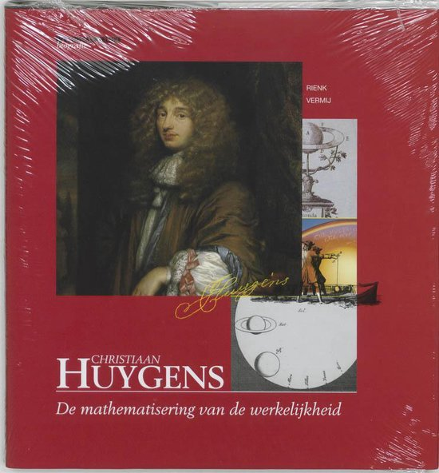

Slide 10
Onttovering van mens/wereldbeeld
Descartes, Spinoza
Verklaren o.b.v. ‘oorzaken’ ipv ‘redenen’
Hoe komt het? Procesoorzaken: waarom blijft ijs drijven?
Waar is het voor? Redenen, rechtvaardiging: waarom geef je me die camera
Geen bedoelingen meer in de natuur (vs teleologische verklaringsmodel)
Men wil de causale structuur van de natuur doorgronden.
Blinde fysische wetmatigheden
Indifferente, onttoverde, causaal-gedetermineerde werkelijkheid

Slide 11
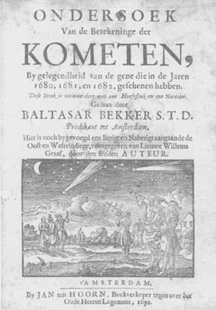
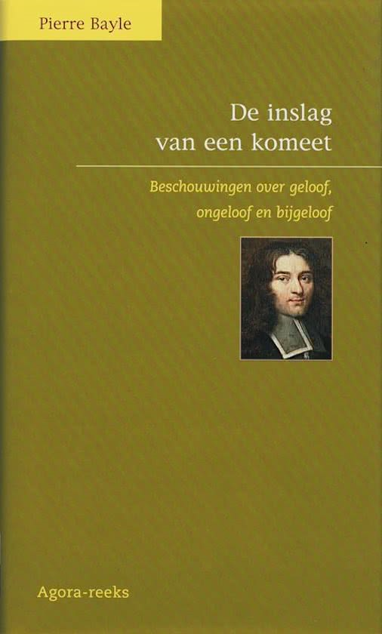
1682: "In de filosofie wordt evenmin een verband gelegd tussen het verschijnen van planeten en het opduiken van rampen op aarde"

Slide 12
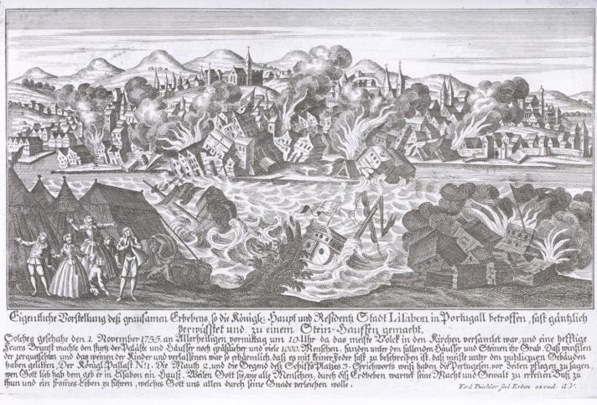
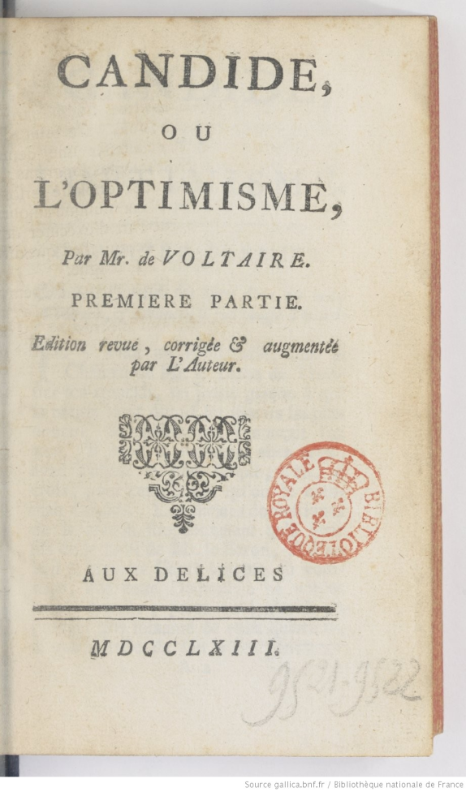
1755, aardbeving in Lissabon

Slide 13
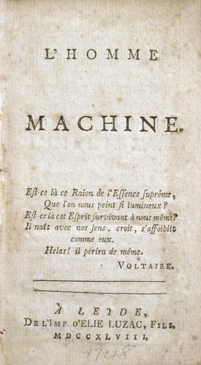
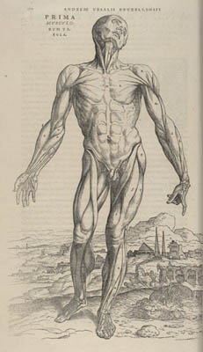
Vesalius (1514-64): ‘over het menselijk lichaam’

Slide 14
God blijft meedoen
God als primaire oorzaak van de werkelijkheid en de natuurwetten
Natuurtheologie / Fysico-theology
God kennen via de rede, (studie van) de natuur
Eerst complementair, later met het deïsme vooral tegenover de openbaringstheologie

Slide 15
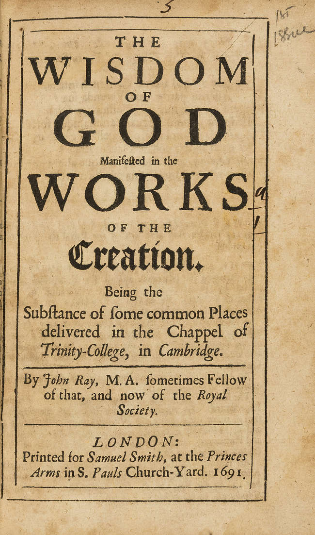
Boyle: de natuur is de tempel van God, de wetenschapper een priester, de wetenschap een eerbetoon aan God.
“Het ontdekken van de volmaaktheden van God in de schepselen is een meer aanvaardbare vorm van godsdienstbeleving dan het verbranden van offers of parfums op zijn altaren.”

Slide 16
Robert Boyle: Experimentele filosofie onthult zo duidelijk de goddelijke volmaaktheid in de structuur en de werking van het universum en de schepselen, dat het de geest weerhoudt om dergelijke bewonderenswaardige resultaten toe te schrijven aan zulke incompetente en zielige oorzaken als het blinde toeval of de wanordelijke botsingen van de kleinste deeltjes van gevoelloze materie, en als gevolg daarvan worden we gebracht tot de erkenning en verering van een hoogst intelligente kracht en goede schepper van alle dingen, aan wie deze voortreffelijke voortbrengselen redelijkerwijs kunnen worden toegeschreven.
Designargument

Slide 17
Dit wonderschone stelsel van zon, planeten en kometen kon slechts ontspruiten aan de wijsheid en heerschappij van een intelligent en machtig Wezen. […] Hij is eeuwig en oneindig, almachtig en alwetend. […] Hij bestuurt alle dingen die zijn gedaan of gedaan zullen worden. […] We kennen hem slechts uit het wijze en excellente vernuft waarmee hij de dingen volvoert, en uit zijn finale beweegredenen; wij bewonderen hem wegens zijn volmaaktheid; maar we vereren en aanbidden hem wegens zijn heerschappij: want we aanbidden hem als zijn dienaar; en een God zonder heerschappij, voorzienigheid en finale beweegredenen is niets anders dan Noodlot en Natuur. Blinde metafysische noodzaak, die ongetwijfeld overal en altijd dezelfde is, zou de veelvoudigheid der dingen niet kunnen voortbrengen. De grote diversiteit aan natuurlijke dingen die zo goed zijn aangepast aan verschillende tijden en plaatsen, zou nergens anders uit kunnen voortkomen dan uit de gedachten en wil van een Wezen wiens existentie onomstotelijk vaststaat. […] hem ter sprake brengen naar aanleiding van de uiterlijke verschijning van dingen maakt zeker deel uit van de natuurfilosofie.
Newton: General Scholium (addendum bij 2de druk Philosophiae Naturalis)

Slide 18
Natuur is een voorgeprogrammeerde machine, door God gebouwd
[De natuur] is als een zeldzame klok, zoals die in Straatsburg, waarin alle dingen zo kunstig zijn uitgedacht, dat wanneer de machinerie eenmaal in werking is gesteld, alle dingen plaatsvinden volgens het aanvankelijke ontwerp van de maker; en de bewegingen van de kleine beeldjes die op bepaalde uren deze of gene dingen uitvoeren, behoeven niet, zoals die van marionetten, het unieke ingrijpen van de maker, noch dat van een zijner met rede begaafde vertegenwoordigers. De beeldjes verrichten hun functie bij bepaalde gelegenheden dankzij de algemene en oorspronkelijke inrichting van de gehele constructie.
(R. Boyle 1666. A Free Inquiry into the Vulgarly Received Notion of Nature geciteerd in Daston 2020 p. 39)

Slide 19
Determinisme?
“Net zoals Boyle, en in tegenstelling tot G.W. Leibniz, stelde Newton met klem dat God natuurwetten kon instellen én opheffen; wonderen waren in principe nog steeds mogelijk, want Gods vrije wil was niet gebonden aan enigerlei beperkingen, met inbegrip van de natuurwetten die Hij zelf had afgekondigd. In de praktijk kwamen zulke afwijkingen echter bijna niet voor. De goddelijke ingenieur, die alle toevalligheden voorzag, hoefde het functioneren van de machinerie ‘natuur’ eigenlijk nooit buiten werking te stellen.” (Daston, 2020, p. 41)

Slide 20
Leibniz (1646-1716)
God is geen ambachtsman die zijn uurwerk af en toe moet opwinden
God is vrij en goed: Hij heeft gekozen voor de beste van alle mogelijke werelden
Theodicee
Determinisme:
Atheïstisch ingevuld door Diderot, D’Holbach, de La Mettrie

Slide 21
Génie van Laplace
We kunnen de huidige toestand van het heelal beschouwen als het gevolg van het verleden en als de oorzaak van de toekomst. Als er een intelligentie zou zijn die, op een gegeven moment, alle krachten zou kennen die op de materie inwerken, alsook de exacte situatie van elk onderdeel van alle materie, dan zou deze alle bewegingen van de grootste hemellichamen tot het kleinste atoom kunnen omvatten, en zou er niets meer onzeker zijn voor deze intelligentie; het verleden net als de toekomst worden voor hem zichtbaar gemaakt.
Laplace 1814 Essai philosophique sur les probabilités
Notes:
Dennett over determinisme en vrije wil: https://www.youtube.com/watch?v=5cSgVgrC-6Y

Slide 22
Doorbreken van natuurwetten
Door God: wonderen
Door menselijke wil: morele vrijheid
Kwantummechanica
2de wet van de thermodynamica, irreversibele processen
Chaostheorie, Lorenz’ vlindereffect

Slide 23
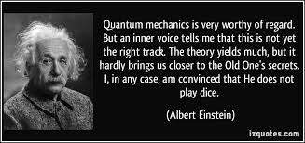
NOBELPRIJZEN
God is een gokker, Einstein zat ernaast en de kwantummechanica rules
Hoezeer ze ook botst met onze intuïtie, aan de beschrijving van de microwereld door de kwantummechanica valt niet te tornen. Dat hebben de winnaars van de Nobelprijs Natuurkunde aangetoond.
Senne Starckx
DS Woensdag 5 oktober 2022 https://www.standaard.be/cnt/dmf20221004_97828263

Slide 24
18de eeuw - deïsme
God als horlogemaker als alternatief voor de Christelijke God
God van de rede
Universeel karakter, antisectair
God schepper, natuurwetten, morele wetten, geweten
Schepper, wetgever, rechter

Slide 25
Deïsme
Voltaire
Het is absoluut noodzakelijk dat het idee van een Opperwezen, een Schepper, Bestuurde, Beloner en Wreker diep gegrift staat in de harten van zowel vorsten als volkeren.
Versus P. Bayle “une société d’athées”.
Thomas Paine

Slide 26
Wonderen
Mirakels deel van (volks)geloof
…the violation of the laws of nature
Spinoza: Wat gebeurt, gebeurt op natuurlijke wijze.
Hume: twijfelen aan authenticiteit van getuigen
Deïsme ... atheïsme
Kan religie zonder mirakels?
Verrijzenis, Koran, gebed, openbaring, genezingen, verschijningen, bedevaartsoorden, heiligen…

Slide 27
A miracle is the violation of the laws of nature. […] Nothing is esteemed a miracle, if it ever happen in the common course of nature. It is no miracle that a man, seemingly in good health, should die on a sudden: because such a kind of death, though more unusual than any other, has yet been frequently observed to happen. But it is a miracle, that a dead man should come to life; because that has never been observed in any age or country. (90 van Of Miracles, Hume)
Er gebeurt dus niets in de natuur dat met haar eigen universele wetten in strijd is. Maar ook niets dat daarmee niet in overeenstemming is of daaruit niet volgt. […] De natuur neemt dus wetten en regels die een eeuwige noodzakelijkheid en waarheid inhouden, ook al zijn die ons niet alle bekend, toch altijd in acht, en dus ook een vast en onveranderlijke orde. (TTP, Spinoza)

Slide 28
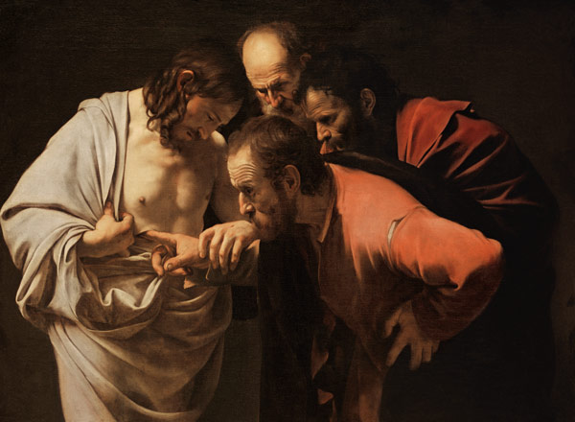
Carravagio 1602

Slide 29
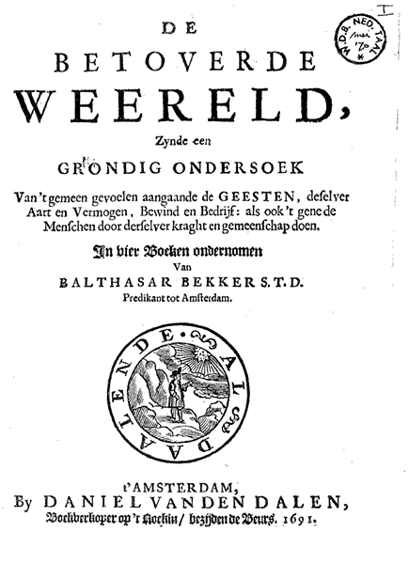
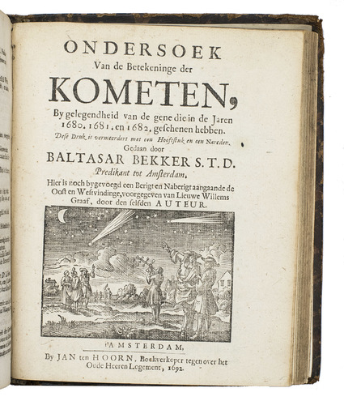

Slide 30
Kritiek op natuurtheologie/design argument
David Hume (1711-1776): Gesprekken over de natuurlijke religie
Super-ei?
Groepswerk?
Theodicee:
Probleem van het lijden
Kan God algoed en almachtig tegelijk zijn?
[Stephen Fry: https://www.youtube.com/watch?v=-suvkwNYSQo ]
Materialisme (Diderot, D’Holbach)
God een overbodige hypothese (Laplace)
Darwin

Slide 31
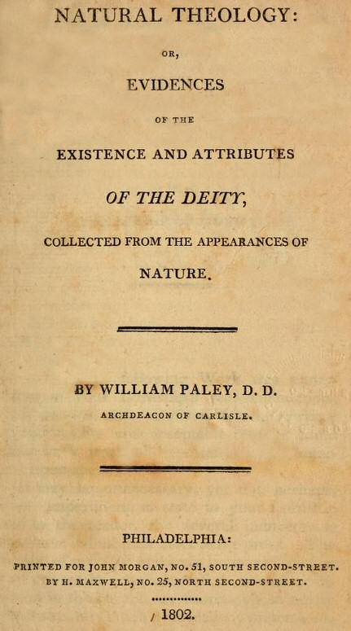
William Paley 1802
Complexiteit - bedoeling
Horloge-analogie
Oog
The uniformity of plan observable in the univers
Natural Theology: http://www.bbc.co.uk/programmes/p02gsh40

